Slide 1
Κλινική Χημεία Ι (Θ)
Ανοικτά Ακαδημαϊκά Μαθήματα στο ΤΕΙ Αθήνας
Ενότητα 5: Εισαγωγή στον έλεγχο ποιότητας
Δρ. Πέτρος Καρκαλούσος
Τμήμα Ιατρικών Εργαστηρίων
Το περιεχόμενο του μαθήματος διατίθεται με άδεια Creative Commons εκτός και αν αναφέρεται διαφορετικά | Το έργο υλοποιείται στο πλαίσιο του Επιχειρησιακού Προγράμματος «Εκπαίδευση και Δια Βίου Μάθηση» και συγχρηματοδοτείται από την Ευρωπαϊκή Ένωση (Ευρωπαϊκό Κοινωνικό Ταμείο) και από εθνικούς πόρους.

Slide 2
Εργαστηριακός στατιστικός έλεγχος ποιότητας
H ανίχνευση σφαλμάτων και λαθών με τη χρήση στατιστικών μεθόδων
Πρόκειται για το βασικό καθήκον των Τεχνολόγων Ιατρικών Εργαστηρίων που εκτελούν καθημερινά σε όλους τους αυτόματους αναλυτές αλλά και σε αρκετές χειροκίνητες μεθόδους.
Γνωστό και Quality Control (QC) ή Statistical Quality Control (SQC)

Slide 3
Ο SPC διακρίνεται σε δύο είδη
Εσωτερικό έλεγχο ποιότητας
Οι διαδικασίες ποιότητας που εκτελούνται μέσα στο εργαστήριο.
Εξωτερικό έλεγχο ποιότητας
Οι διαδικασίες του ποιοτικού ελέγχου γίνονται σε συνεργασία με ανεξάρτητο εξωτερικό φορέα.
Και τα δύο αφορούν ποιοτικές και ποσοτικές αναλύσεις

Slide 4
Προαναλυτικά σφάλματα Pre-analytical errors
Συνηθισμένα προαναλυτικά σφάλματα
Ακατάλληλο δείγμα π.χ. αιμολυμένος ή λιπαιμικός ορός
Λάθος σωληνάριο δείγματος π.χ. σωληνάριο EDTA για χρόνο Quick
Λάθος δείγμα π.χ. πλάσμα αντί ορού
Αναγραφή λάθους ονόματος στο σωληνάριο αιμοληψίας
Αίτηση από τον κλινικό ιατρό λάθος εξέτασης (π.χ. από αφηρημάδα)
Χρήση ακατάλληλου παραπεμπτικού π.χ. ούρων αντί αίματος
Ακατάλληλη συντήρηση του δείγματος π.χ. κατάψυξη στα ούρα
Ελλιπή προετοιμασία του εξεταζόμενου π.χ. λάθος δίαιτα
Σφάλματα στην αιμοληψία π.χ. παρατεταμένη περίδεση για μέτρηση Ca
Προγραμματισμός στον αναλυτή λάθος εξέτασης
Παρατεταμένη παραμονή του δείγματος πριν την ανάλυση

Slide 5
Αναλυτικά σφάλματα Analytical errors
Συνηθισμένα μετααναλυτικά σφάλματα
Βλάβη στον αναλυτή
Λάθος φυγοκέντρηση π.χ. στροφές ή χρόνος
Λάθος προετοιμασία του δείγματος π.χ. απολευκωμάτωση
Λάθος «χημεία» στον αναλυτή
Λάθος αραίωση του δείγματος
Κακή επαληψιμότητα της μεθόδου στον αναλυτή
Έλλειψη ακρίβειας της μεθόδου στον αναλυτή
Τοποθέτηση λάθους δείγματος στον αναλυτή

Slide 6
Mεταναλυτικά σφάλματα Post-analytical errors
Tα «γραμματειακά σφάλματα» – σφάλματα που γίνονται μετά την ανάλυση κατά την απόδοση του αποτελέσματος.
Συνηθισμένα μετααναλυτικά σφάλματα
Λάθος αντιγραφή αποτελέσματος στο παραπεμπτικό
Λάθος αντιγραφή ονόματος ασθενούς και αποτελεσμάτων στο αρχείο
Υπερβολική καθυστέρηση στην αποστολή των αποτελεσμάτων
Λάθος υπολογισμοί στις τιμές του αναλυτή π.χ. πολ/σμός μετά από αραίωση
Αποστολή αποτελεσμάτων σε λάθος αποδέκτη π.χ. υποκατάστημα
Απώλεια των αποτελεσμάτων πριν κρατηθεί για αυτά αντίγραφο

Slide 7
Σημαντικές παρατηρήσεις
Ποια είναι τα συχνότερα σφάλματα;
Tα προαναλυτικά σφάλματα (60% των περιπτώσεων)
Ποια σφάλματα μπορούν να ανιχνευτούν με SPC;
Tα αναλυτικά και είναι τα μόνα που μπορούν να εξαλειφθούν
Ποια είναι τα σοβαρότερα;
Tα μετααναλυτικά – το λάθος έχει ήδη φτάσει στον ασθενή

Slide 8
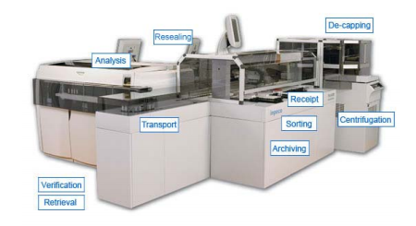
Τα προαναλυτικά σφάλματα μειώνονται:
service-instrument.ru
Mε τα «προαναλυτικά συστήματα» (modular systems).
Με την εφαρμογή μεθόδων αυτόματης ταυτοποίησης (BarCode).
Mε μεθόδους στατιστικού ελέγχου ποιότητας π.χ. Delta check.

Slide 9
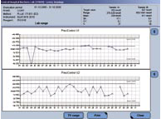
Τα αναλυτικά σφάλματα μειώνονται:
Mε τα διαγράμματα ελέγχου και τους κανόνες ελέγχου του στατιστικού ελέγχου ποιότητας

Slide 10
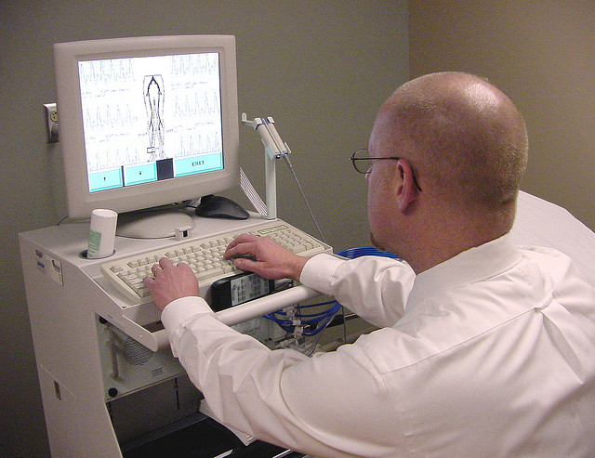
Τα μετααναλυτικά σφάλματα μειώνονται:
“Covenant HealthCare offers the latest medical technology” από Saginaw Future Inc. διαθέσιμο με άδεια CC BY 2.0
Mε την ανάπτυξη της πληροφορικής (LIS) στη μεταφορά δεδομένων και την εκτύπωση εκθέσεων αποτελεσμάτων.

Slide 11
Σφάλματα και λάθη: ελαφρώς διαφορετικές έννοιες
Σφάλματα (errors): Έχουν στατιστική έννοια, δεν εξαρτώνται από την ανθρώπινη βούληση και είναι αυτά που προσδιορίζονται με το SPC. Πρόκειται κυρίως για τα αναλυτικά σφάλματα.
Λάθη (mistakes): Έχουν να κάνουν με ανθρώπινη ενέργεια. Δύσκολο να ανιχνευτούν με SPC. Εμφανίζονται κυρίως στο προαναλυτικό και μετααναλυτικό στάδιο.

Slide 12
Προαναλυτικά και μετααναλυτικά λάθη Χονδροειδή λάθη (gross errors)
Kακή επαναληψιμότητα
Κακή ακρίβεια

Slide 13
Δύο κατηγορίες με διαφορετική αντιμετώπιση
Τυχαία σφάλματα
Συστηματικά σφάλματα
Φτωχή επαναληψιμότητα
Φτωχή ακρίβεια
Καλή επαναληψιμότητα
Κακή ακρίβεια
Εργαστήριο Βιολογικών Υγρών, Τμήμα Ιατρικών Εργαστηρίων, ΤΕΙ Αθηνών

Slide 14
Τυχαία και συστηματικά σφάλματα - διαφορετική αντιμετώπιση -
Τα τυχαία σφάλματα είναι αναπόφευκτα. Πάντα υπάρχουν (ονομάζονται ενδογενή) και ισούνται με το συντελεστή διακύμανσης (CV) των τιμών ελέγχου. Δεν πρέπει όμως το μέγεθος τους (ΔRE) να υπερβεί ένα συγκεκριμένο όριο.
Τα συστηματικά σφάλματα μπορούν να αποφευχθούν. Αν και θα έπρεπε να είναι μηδενικά, οι διορθωτικές ενέργειες για την αντιμετώπιση τους εκτελούνται όταν το μέγεθος τους (ΔSE) υπερβεί ένα συγκεκριμένο όριο.

Slide 15
Η στατιστική έννοια του σφάλματος (1 από 6)
Κάθε μέτρηση εάν επαναληφθεί πολλές φορές δεν θα δώσει πάντα το ίδιο αποτέλεσμα.
Π.χ. αν μετρήσουμε το ουρικό οξύ σε ένα ασθενή 20 φορές οι τιμές θα μπορούσαν να είναι οι ακόλουθες:
7,9, 7,8, 7,9, 8,0, 7,8, 7,9, 7,8, 7,8, 8,0, 7,9, 7,9, 7,8, 7,9, 8,0, 7,8, 7,9, 7,8, 7,8, 8,0, 7,9
Tα στατιστικά των παρατηρήσεων αυτών είναι (N = 20):

Slide 16
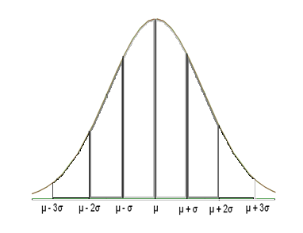
Η στατιστική έννοια του σφάλματος (2 από 6)
Από τη μέση τιμή και την τυπική απόκλιση μπορεί να οριστεί μία κανονική κατανομή.
Η μετακίνηση της μέσης τιμής προκαλεί συστηματικό σφάλμα, και πως η αύξηση της τυπικής απόκλισης αυξάνει το τυχαίο σφάλμα

Slide 17
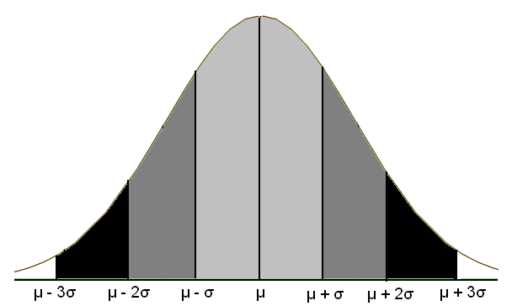
Η στατιστική έννοια του σφάλματος (3 από 6)
Eαν η προηγούμενη κατανομή θεωρεί όρια ελέγχου και συγκεκριμένα το εύρος μ ± 3σ τότε κάθε νέα ομάδα επαναλαμβανόμενων τιμών του ίδιου δείγματος που διαφέρει είτε κατά μ είτε κατά σ θα πρέπει να θεωρείται αναλυτικό σφάλμα.
Λάβετε υπόψη σας ότι:
Στο τμήμα μ ± σ περιέχεται το 68% των τιμών
Στο τμήμα μ ± 2σ περιέχεται το 95% των τιμών
Στο τμήμα μ ± 3σ περιέχεται το 99% των τιμών.
Εργαστήριο Βιολογικών Υγρών, Τμήμα Ιατρικών Εργαστηρίων, ΤΕΙ Αθηνών

Slide 18
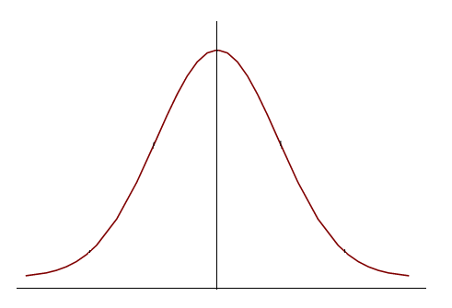
Η στατιστική έννοια του σφάλματος (4 από 6)
To CV% των επαναληπτικών μετρήσεων έxει πολλές έννοιες:
Έλλειψη επαναληψιμότητας (συμβολίζεται s_{meas} ή imprecision)
Aναλυτικό σφάλμα (συμβολίζεται CVa)
Ενδογενές τυχαίο σφάλμα (συμβολίζεται ΔRE = 2 s_{meas})
Όλα τα παραπάνω εκφράζουν
τη μεταβλητότητα της εξέτασης δηλαδή το εύρος της κανονικής κατανομής των μετρήσεων.
ΔRE = 2 s_{meas}

Slide 19
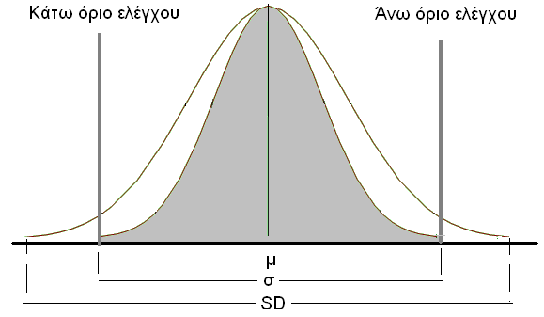
Η στατιστική έννοια του σφάλματος (5 από 6)
Η μεταβλητότητα μιας εξέτασης έχει συγκεκριμένα όρια (s ή σ) που ονομάζονται όρια ελέγχου (Control limits).
Η υπέρβαση των ορίων αυτών (SD) είναι το τυχαίο σφάλμα.
Εργαστήριο Βιολογικών Υγρών, Τμήμα Ιατρικών Εργαστηρίων, ΤΕΙ Αθηνών

Slide 20
Η στατιστική έννοια του σφάλματος (6 από 6)
Οι προηγούμενες τιμές (7,9, 7,8, 7,9, 8,0, 7,8, 7,9, 7,8, 7,8, 8,0, 7,9) έχουν πολύ μικρή έλλειψη επαναληψιμότητας εντός των ορίων ελέγχου αλλά δεν γνωρίζουμε εάν είναι σωστές.
H διαφορά της μέσης τιμής επαναληπτικών μετρήσεων από την αληθή τιμή ονομάζεται:
Έλλειψη ακρίβειας (συμβολίζεται bias ή inaccurancy).
Συστηματικό σφάλμα ΔSE.

Slide 21
Πως μετρώνται τα σφάλματα;
Μετρώνται σε μονάδες τυπικής απόκλισης των ορίων ελέγχου.
Π.χ. ΔSE = 2,1s ή ΔRE = 3,4s
Συνήθως η τυπική απόκλιση των ορίων ελέγχου συμβολίζεται ως s (Ελληνικά σ) σε αντιπαράθεση με την τυπική απόκλιση των ημερήσιων τιμών ελέγχου που συμβολίζονται SD.

Slide 22
Πως προσδιορίζεται το τυχαίο σφάλμα (ΔRE)
Από το CV% των καθημερινών τιμών ελέγχου του εσωτερικού ελέγχου ποιότητας.
Ο εσωτερικός έλεγχος ποιότητας προσδιορίζει την επαναληψιμότητα ή αλλιώς το ολικό τυχαίο σφάλμα της εξέτασης.

Slide 23
Πως προσδιορίζεται το συστηματικό σφάλμα (ΔSE)
Από τη διαφορά των τιμών του εργαστηρίου από τη τιμή στόχο των ορίων ελέγχου του εξωτερικού ελέγχου ποιότητας.
Από τον υπολογισμό της ανάκτησης (Recovery).
Από τη σύγκριση της μεθόδου με μία άλλη (ανάλυση παλινδρόμησης).
Ο εξωτερικός έλεγχος ποιότητας προσδιορίζει την ακρίβεια ή αλλιώς το ολικό συστηματικό σφάλμα της εξέτασης.

Slide 24
Το ολικό σφάλμα της αναλυτικής μεθόδου (Total error – TE) (1 από 5)
TE < ΤEa ή TEb
Τα σφάλματα που επιδέχεται μία εξέταση έχουν ένα όριο που υπολογίζεται με δύο τρόπους:
με βάση την αναλυτική απόδοση της εξέτασης (ΗΠΑ). Ονομάζεται τότε TEa: analytical allowable Total Error
με βάση την βιολογική διακύμανση της εξέτασης (ΕΕ). Ονομάζεται τότε TEb: biological allowable Total Error

Slide 25
Το ολικό σφάλμα της αναλυτικής μεθόδου (Total error – TE) (2 από 5)
TE = συστηματικό σφάλμα + τυχαίο σφάλμα
ή
TE = ΔRE + ΔSE
ή
ΤΕ = bias + 2 s_{meas}

Slide 26
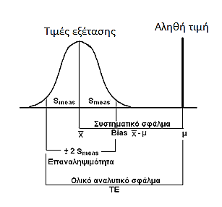
Το ολικό σφάλμα της αναλυτικής μεθόδου (Total error – TE) (3 από 5)
Η μεταβολή της κανονικής κατανομής από την μεταβολή της τυπικής απόκλισης και τη μετακίνηση της κανονικής κατανομής
Εργαστήριο Βιολογικών Υγρών, Τμήμα Ιατρικών Εργαστηρίων, ΤΕΙ Αθηνών

Slide 27
Το ολικό σφάλμα της αναλυτικής μεθόδου (Total error – TE) (4 από 5)
Στην Ευρώπη το ολικό σφάλμα υπολογίζεται από τη βιολογική διακύμανση του βιοδείκτη μέσα:
CV%_{Bw}: στον ανθρώπινο οργανισμό
CV%_{Bb}: στον ανθρώπινο πληθυσμό.
Από τις δύο βιολογικές διακυμάνσεις υπολογίζονται:
Ι%: Ανώτερο επιτρεπτό τυχαίο σφάλμα
B%: Aνώτερο επιτρεπτό συστηματικό σφάλμα

Slide 28
Το ολικό σφάλμα της αναλυτικής μεθόδου (Total error – TE) (5 από 5)
I% = 0,5 CV_{BW}
B% = 0,25 (CV²_{BW}+CV²_{Bb})^{1/2}
Ανώτερο επιτρεπτό αναλυτικό σφάλμα: TΕ_{b} = 1,65 I% + B%
berbes.com
H Iσπανίδα Carmen Ricos που τις αξιοποίησε
blog.fields.utoronto.ca
Ο Βρετανός Fraser που δημιούργησε τις εξισώσεις

Slide 29
Πίνακες μεταβλητότητας και ολικού σφάλματος
Εξέταση | I% | B% | TE_{b}%
TBILI | 12,8 | 10,0 | 31,1
DBILI | 18,4 | 14,2 | 44,5
ALB | 1,6 | 1,3 | 3,9
TP | 1,4 | 1,2 | 3,4
GPT/ALT | 5,8 | 4,5 | 14,0
GOT/AST | 6,0 | 5,4 | 15,2
γGT | 6,1 | 10,7 | 20,8
LDH | 3,7 | 5,0 | 11,1
ALP | 3,2 | 6,4 | 11,7
Ca | 1,0 | 0,8 | 2,4
Phos | 4,3 | 3,2 | 10,2
Chol | 3,0 | 4,0 | 9,0
Trig | 10,5 | 10,7 | 27,9
Creat | 2,2 | 3,4 | 6,9
Urea | 6,2 | 5,5 | 15,7
UA | 3,7 | 5,0 | 11,1
Cl | 0,6 | 0,4 | 1,4
CK | 11,4 | 11,5 | 30,3
CK MB | 9,2 | 16,0 | 31,2
Gluc | 2,5 | 2,3 | 6,3
HDL | 3,6 | 5,2 | 11,1
LDL | 4,2 | 6,8 | 13,6
Fe | 13,3 | 8,8 | 30,7
Mg | 1,6 | 1,7 | 4,3
Κ | 2,4 | 1,8 | 5,8
Na | 0,4 | 0,3 | 0,9
α-AMYL | 4,4 | 7,4 | 14,6
CHE | 3,5 | 3,1 | 8,9
Η C. Ricos έφτιαξε πίνακες μεταβλητότητας και ολικού σφάλματος για όλες τις εξετάσεις που γίνονται σήμερα.
Το ολικό σφάλμα (TE) δεν πρέπει να υπερβαίνει το TEb

Slide 30
Στατιστικός έλεγχος ποιότητας
Στατιστικός έλεγχος ποιότητας
Με την χρήση controls
Με την χρήση τιμών ασθενών
Ανιχνεύει αναλυτικά σφάλματα (τυχαία και συστηματικά)
Ανιχνεύει αναλυτικά σφάλματα (τυχαία και συστηματικά) αλλά και χονδροειδή λάθη
Notes:
Ο στατιστικός έλεγχος ποιότητας διακρίνεται σε δύο μεγάλες κατηγορίες
Α) στον έλεγχο ποιότητας που χρησιμοποιεί αποτελέσματα ασθενών
Β) στον έλεγχο ποιότητας που χρησιμοποιεί υλικά ελέγχου (controls)
O έλεγχος ποιότητας που χρησιμοποιεί αποτελέσματα ασθενών μπορεί να χρησιμοποιείται είτε παράλληλα με τα υλικά ελέγχου είτε ακόμα και αποκλειστικά.
Η αποκλειστική χρήση τους επιβάλλεται στις περιπτώσεις που είτε δεν υπάρχουν υλικά ελέγχου για κάποια εξέταση είτε οι μέθοδοι με τα υλικά ελέγχου οδηγούν σε μεγάλη πιθανότητα ψευδούς απόρριψης.

Slide 31
Τέλος Ενότητας

Slide 32
Σημειώματα

Slide 33
Σημείωμα Αναφοράς
Copyright Τεχνολογικό Εκπαιδευτικό Ίδρυμα Αθήνας, Πέτρος Καρκαλούσος 2014. Πέτρος Καρκαλούσος. «Κλινική Χημεία Ι (Θ). Ενότητα 5: Εισαγωγή στον έλεγχο ποιότητας». Έκδοση: 1.0. Αθήνα 2014. Διαθέσιμο από τη δικτυακή διεύθυνση: ocp.teiath.gr.

Slide 34
Σημείωμα Αδειοδότησης
Το παρόν υλικό διατίθεται με τους όρους της άδειας χρήσης Creative Commons Αναφορά, Μη Εμπορική Χρήση Παρόμοια Διανομή 4.0 [1] ή μεταγενέστερη, Διεθνής Έκδοση. Εξαιρούνται τα αυτοτελή έργα τρίτων π.χ. φωτογραφίες, διαγράμματα κ.λ.π., τα οποία εμπεριέχονται σε αυτό. Οι όροι χρήσης των έργων τρίτων επεξηγούνται στη διαφάνεια «Επεξήγηση όρων χρήσης έργων τρίτων».
Τα έργα για τα οποία έχει ζητηθεί άδεια αναφέρονται στο «Σημείωμα Χρήσης Έργων Τρίτων».
[1] http://creativecommons.org/licenses/by-nc-sa/4.0/
Ως Μη Εμπορική ορίζεται η χρήση:
που δεν περιλαμβάνει άμεσο ή έμμεσο οικονομικό όφελος από την χρήση του έργου, για το διανομέα του έργου και αδειοδόχο
που δεν περιλαμβάνει οικονομική συναλλαγή ως προϋπόθεση για τη χρήση ή πρόσβαση στο έργο
που δεν προσπορίζει στο διανομέα του έργου και αδειοδόχο έμμεσο οικονομικό όφελος (π.χ. διαφημίσεις) από την προβολή του έργου σε διαδικτυακό τόπο
Ο δικαιούχος μπορεί να παρέχει στον αδειοδόχο ξεχωριστή άδεια να χρησιμοποιεί το έργο για εμπορική χρήση, εφόσον αυτό του ζητηθεί.

Slide 35
Επεξήγηση όρων χρήσης έργων τρίτων
©
Δεν επιτρέπεται η επαναχρησιμοποίηση του έργου, παρά μόνο εάν ζητηθεί εκ νέου άδεια από το δημιουργό.
διαθέσιμο με άδεια CC-BY
Επιτρέπεται η επαναχρησιμοποίηση του έργου και η δημιουργία παραγώγων αυτού με απλή αναφορά του δημιουργού.
διαθέσιμο με άδεια CC-BY-SA
Επιτρέπεται η επαναχρησιμοποίηση του έργου με αναφορά του δημιουργού, και διάθεση του έργου ή του παράγωγου αυτού με την ίδια άδεια.
διαθέσιμο με άδεια CC-BY-ND
Επιτρέπεται η επαναχρησιμοποίηση του έργου με αναφορά του δημιουργού.
Δεν επιτρέπεται η δημιουργία παραγώγων του έργου.
διαθέσιμο με άδεια CC-BY-NC
Επιτρέπεται η επαναχρησιμοποίηση του έργου με αναφορά του δημιουργού.
Δεν επιτρέπεται η εμπορική χρήση του έργου.
διαθέσιμο με άδεια CC-BY-NC-SA
Επιτρέπεται η επαναχρησιμοποίηση του έργου με αναφορά του δημιουργού
και διάθεση του έργου ή του παράγωγου αυτού με την ίδια άδεια.
Δεν επιτρέπεται η εμπορική χρήση του έργου.
διαθέσιμο με άδεια CC-BY-NC-ND
Επιτρέπεται η επαναχρησιμοποίηση του έργου με αναφορά του δημιουργού.
Δεν επιτρέπεται η εμπορική χρήση του έργου και η δημιουργία παραγώγων του.
διαθέσιμο με άδεια
CC0 Public Domain
Επιτρέπεται η επαναχρησιμοποίηση του έργου, η δημιουργία παραγώγων αυτού και η εμπορική του χρήση, χωρίς αναφορά του δημιουργού.
διαθέσιμο ως κοινό κτήμα
Επιτρέπεται η επαναχρησιμοποίηση του έργου, η δημιουργία παραγώγων αυτού και η εμπορική του χρήση, χωρίς αναφορά του δημιουργού.
χωρίς σήμανση
Συνήθως δεν επιτρέπεται η επαναχρησιμοποίηση του έργου.

Slide 36
Διατήρηση Σημειωμάτων
Οποιαδήποτε αναπαραγωγή ή διασκευή του υλικού θα πρέπει να συμπεριλαμβάνει:
το Σημείωμα Αναφοράς
το Σημείωμα Αδειοδότησης
τη δήλωση Διατήρησης Σημειωμάτων
το Σημείωμα Χρήσης Έργων Τρίτων (εφόσον υπάρχει)
μαζί με τους συνοδευόμενους υπερσυνδέσμους.

Slide 37
Χρηματοδότηση
Το παρόν εκπαιδευτικό υλικό έχει αναπτυχθεί στo πλαίσιo του εκπαιδευτικού έργου του διδάσκοντα.
Το έργο «Ανοικτά Ακαδημαϊκά Μαθήματα στο Πανεπιστήμιο Αθηνών» έχει χρηματοδοτήσει μόνο την αναδιαμόρφωση του εκπαιδευτικού υλικού.
Το έργο υλοποιείται στο πλαίσιο του Επιχειρησιακού Προγράμματος «Εκπαίδευση και Δια Βίου Μάθηση» και συγχρηματοδοτείται από την Ευρωπαϊκή Ένωση (Ευρωπαϊκό Κοινωνικό Ταμείο) και από εθνικούς πόρους.

